Slide 1
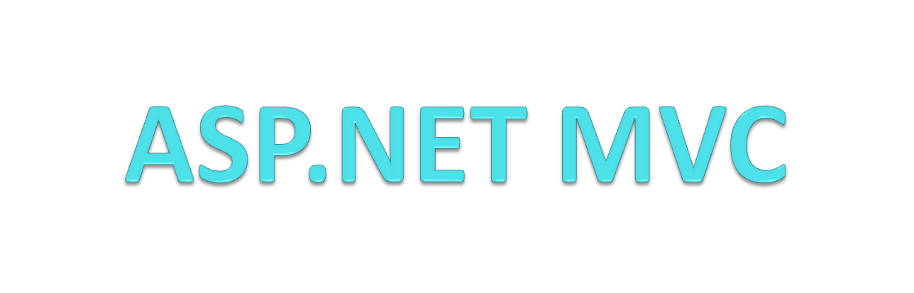


Slide 2
Roteiro
O que é ASP.NET MVC?
Estrutura do ASP.NET MVC
Métodos GET e POST
Model
View Tipadas
Validações
Rotas

Slide 3
O que é o ASP.NET MVC?
O padrão arquitetônico MVC(Model-View-Controller) separa um aplicativo em três componentes.
O framework ASP.NET MVC oferece uma alternativa ao padrão Web Forms para criar aplicativos.
Faz separação de responsabilidade

Slide 4
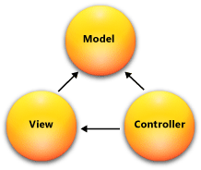
O que é o ASP.NET MVC?
Model: Gerencia o domínio da aplicação e notifica aos observadores quando ocorrer mudanças nos dados. Adiciona a classe que representa o modelo do mundo real e nossa regras de negocio.
View: Apresenta o domínio de forma adequada aos usuários(HTML,CSS,JS,etc..).
Controller: Recebe a entrada de dados(Requisições) e inicia a resposta ao utilizador ao invocar objetos de modelo, retornando para tal uma View.

Slide 5
O que é o ASP.NET MVC?
ASP.NET MVC
Prós:
Separação de responsabilidade
Testabilidade
Reusabilidade
Escalibilidade
Manutenção facilitada
Total controle do HTML e JavaScript

Slide 6
Estrutura de Diretórios
Models: responsável por agrupar os modelos de dados que serão utilizados pela aplicação. Você pode entender como “modelo de dados” tudo que se aplica a expressão, como por exemplo: arquivos EDMX (modelos do Entity Framework, XML’s, webservices, entidades de negocio, DTO’s (em português,“Objeto de Transferência de Dados");
Views: agrupa os elementos a serem visualizados pelo usuário final (as famosas views).
Controllers: reúne as classes (e seus respectivos métodos) responsáveis por definir os comportamentos da aplicação a nível de servidor. Se facilitar, você pode entender este diretório como sendo o coração de sua aplicação web;
App_Data: aqui o MVC entende que você poderá posicionar arquivos a serem consumidos por seu projeto, como imagens, vídeos, áudios etc;
App_Start: arquivos que implementam comportamentos específicos e que devem ser inicializados junto com o projeto, devem ser posicionados neste diretório.

Slide 7
Estrutura de Diretórios
App_Start:
BundleConfig: Organiza e gera um único arquivo CSS ou JS a ideia é de minificação, para melhorar o tempo de carregamento de um site e diminuir a quantidade de requisições que se faz ao servidor. O arquivo virtual é criado em tempo de execução.
FilterConfig: Adiciona alguns filtros, exemplos mensagens padrão;
RouterConfig: Digo qual a rota, como deve ser o comportamento das URLs.

Slide 8
Primeiro Exemplo
Estrutura na Prática
https://github.com/wandersonalvesrodrigues/PrimeiroExemploASP.Net_MVC_4

Slide 9
Métodos Get e Post
Get: O método Get utiliza a própria URI(Normalmente URL) para enviar dados ao servidor. Quando usar: requisição não alterar nada no servidor ou quando for fazer uma busca o filtro será passada pela URL.
Post: O método Post envia os dados colocando-os no corpo da mensagem. Ele deixa a URI separada dos dados que serão envidados e com isso podemos enviar qualquer tipo de dados. Quando usar: requisição irá alterar dados no servidor, quando for enviar arquivo, quando quiser proteger os dados e massa de dados muito grande ou complexa.

Slide 10
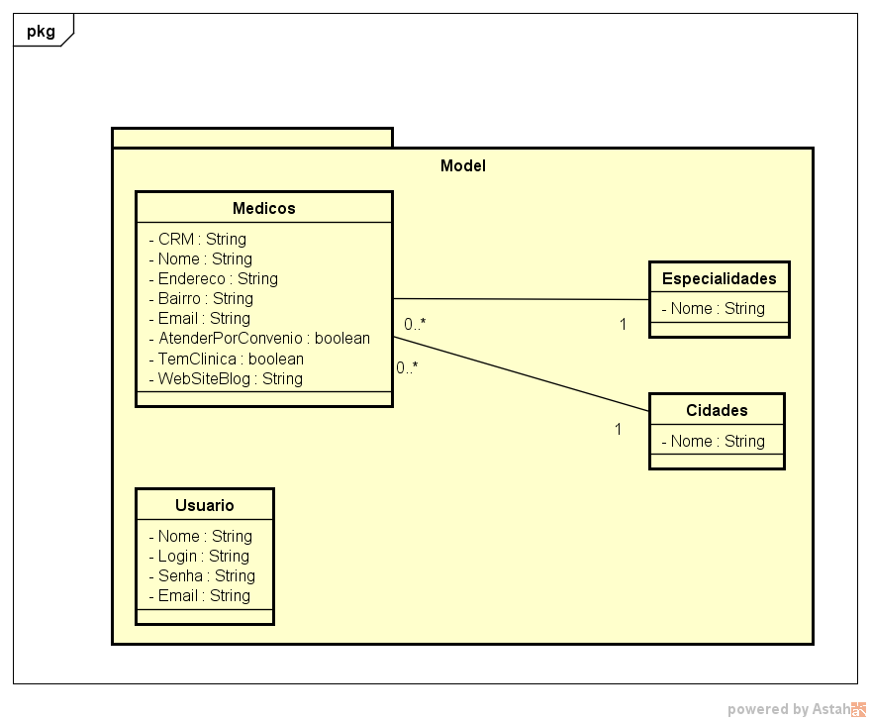
Model
Na arquitetura MVC o modelo representa os dados da aplicação e a regra de negócio que governam o acesso e a modificação dos dados. O modelo mantém o estado persistente do negócio e fornece ao controlador a capacidade de acessar as funcionalidades da aplicação encapsuladas pelo próprio modelo.

Slide 11
View Tipadas
São Views que sabem exatamente o tipo de dado que esperam, e com isso é possível utilizar os Helpers, e ao postarem seus dados sabem exatamente que postar no servidor.
view_tipadas

Slide 12
Segundo Exemplo
https://github.com/wandersonalvesrodrigues/SegundoExemploASP.Net_MVC_4

Slide 13
Validações
Data Annotations
JQuery Validation
Html.ValidationMessageFor
Html.ValidationSummary
Remote Validation

Slide 14
Validações
Data Annotations:
Oferece uma maneira simples de impor regras de negócio no cliente e no servidor.
A Vantagem de usar Data Annotations para validar os dados é que eles permitem executar a validação, simplesmente adicionando um ou mais atributos.
using System.ComponentModel.DataAnnotations;
namespace SegundoExemploMVC.Models
{
public class Pessoa
{
public int PessoaId { get; set; }
[Required]
public string Nome { get; set; }
[StringLength(200)]
public string Twitter { get; set; }
}
}

Slide 15
Validações
JQuery Validation
Fornece uma validação para formulário HTML, JQuery Calidation desativa o envio do formulário até que todas as regras de validação especificas estejam válidas.

Slide 16
Validações
Html.ValidationMessageFor
Permite que possa exibir mensagem de erro de um campo específico que qualquer lugar da View, podendo inclusive especificar a mensagem de erro a definida na DataAnnotation.

Slide 17
Validações
Html.ValidationSummary
Exibe uma lista de todas as mensagens de erro contido no ModelState, objeto que armazena informações sobre o modelo durante a requisição corrente.

Slide 18
Validações
Remote Validation
É uma validação da regra de negócio que precisa de informações do servidor, como validação de nome único de um usuário.
using System.ComponentModel.DataAnnotations;
using System.Web.Mvc;
namespace SegundoExemploMVC.Models
{
public class Pessoa
{
public int PessoaId { get; set; }
[Required]
[Remote("ValidaNome","Registro",ErrorMessage="Nome é Inválido")]
public string Nome { get; set; }
[StringLength(200)]
public string Twitter { get; set; }
}
}

Slide 19
TerceiroExemplo
https://github.com/wandersonalvesrodrigues/TerceiroExemploASP.Net_MVC_4

Slide 20
Projeto Cadê Meu Médico
Esse projeto consiste em um sistema simples de GRUD de médicos, onde para um Especialidade podemos ter de 1 até n médicos.
O projeto foi dividido em três projetos: Domínio, Repositório e o ASP.NET MVC.
No Domínio temos somente classes simples e classes que interagem com a base de dados.
Data Acess: É uma abstração de como conversamos com o banco de dados.
O ASP.NET MVC interagem com o Domínio para buscar, atualizar, inserir ou deletar dados do banco de dados.
DTO: Objeto de Transferência de Dados (do inglês, Data transfer object, ou simplesmente DTO),é um padrão de projeto de software usado para transferir dados entre subsistemas de um software. DTOs são frequentemente usados em conjunção com objetos de acesso a dados para obter dados de um banco de dados. A diferença entre objetos de transferência de dados e objetos de negócio ou objetos de acesso a dados é que um DTO não possui comportamento algum, exceto o de armazenamento e obtenção de seus próprios dados. DTOs são objetos simples que não contêm qualquer lógica de negócio que requeira testes

Slide 21
Projeto Cadê Meu Médico
BL: Um objeto de negócio é um tipo de entidade inteligível sendo um ator dentro da camada de negócio em uma arquitetura de n-camadas de um software programado utilizando programação orientada a objeto.

Slide 22
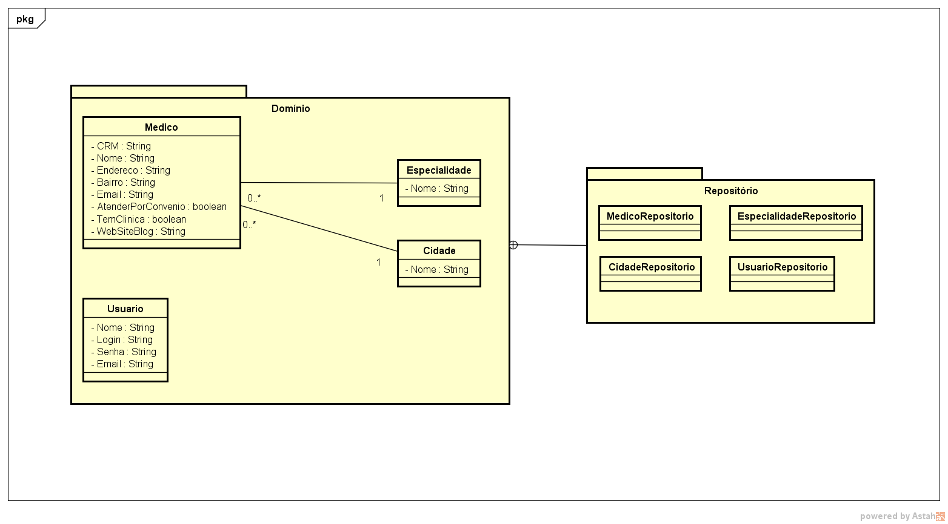
Projeto Cadê Meu Médico
Domínio

Slide 23
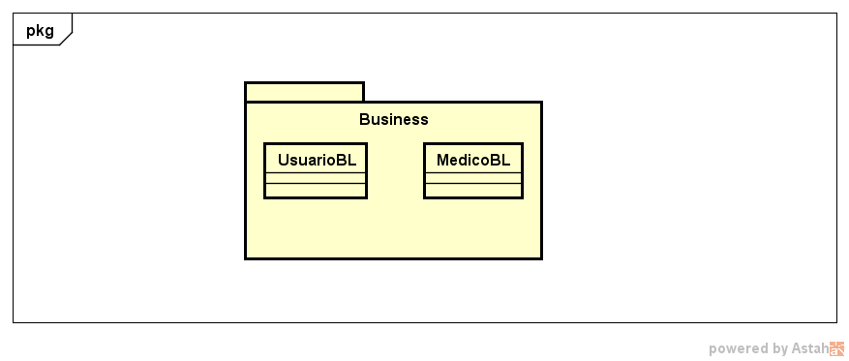
Projeto Cadê Meu Médico
Regra de Negócio

Slide 24
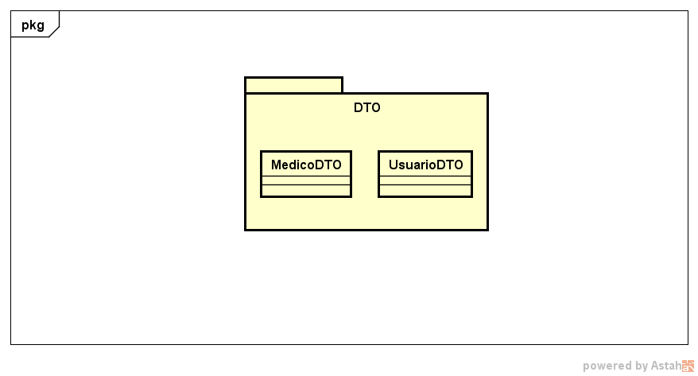
Projeto Cadê Meu Médico
DTO

Slide 25
Projeto Cadê Meu Médico
Adicionar Bootstrap;
Adicionar JQuery;
Criar uma View chamada Layout: Layout padrão;
Criar _ViewStart: Por convenção essa página é a primeira a ser inicializada;
Após realizar os passos anteriores teremos uma layout padrão;
codigos\Layout.html
codigos\_ViewStart.html

Slide 26
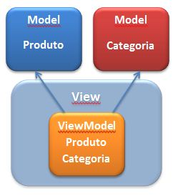
Projeto Cadê Meu Médico
ASP.NET MVC
No Asp.Net é muito comum o uso de pattern View Model, esse pattern proporciona uma melhor organização do código e gestão dos dados utilizados na View. No ASP.Net MVC os View Models nos permitem modelar várias entidades a partir de um ou mais modelos em um único objeto.
Resumindo, um View Model representa um conjunto de uma ou mais Models e outros dados que serão representados em uma View que necessita exibir determinado conjunto de informações.

Slide 27
Projeto Cadê Meu Médico
View Model Médico
Temos que criar a classe MedicoViewModel nessa classe temos todos os atributos da classe de domínio Médico, porém poderíamos ter atributos próprios.
codigos\MedicoViewModel.cs

Slide 28
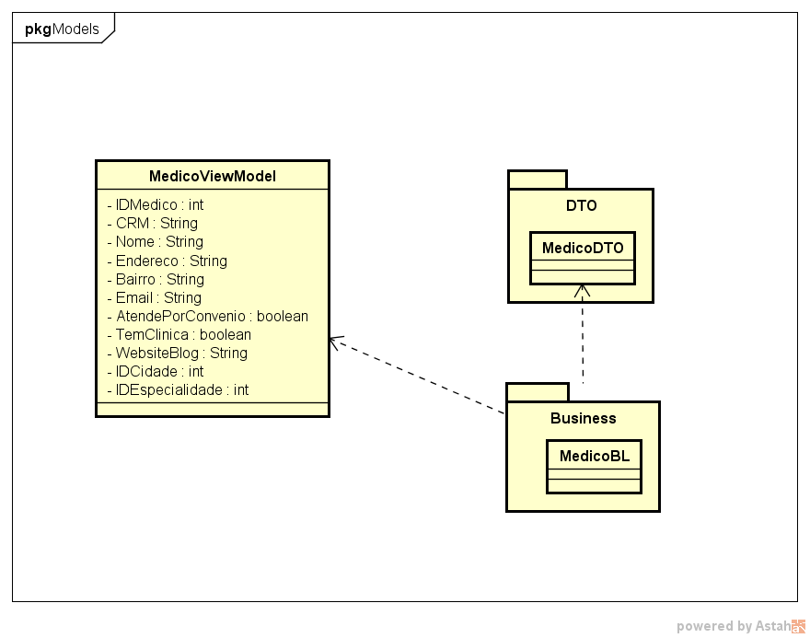
Projeto Cadê Meu Médico
ASP.NET MVC
Foi criado dois pacotes: DTO e Business.

Slide 29
Projeto Cadê Meu Médico
AutoMapper
Criar mapeamento entre a Model e entidade de domínio.
Benefícios de usar uma View Model
Não precisar alterar uma classe Model para atender as necessidades de uma View.
Poder agrupar informações de uma ou mais Models em uma única classe, poupando a necessidade de realizar N consultas.
Um dado não contido em uma Model de domínio pode ser facilmente transportado através de uma View Model.
Mudanças são muito mais fáceis de se realizar e sem afetar a Model do domínio.
Não é necessário “poluir” as Models de domínio com DataAnnotations de validação de formulário, pois estas podem estar contidas diretamente na View Model.

Slide 30
Projeto Cadê Meu Médico
DTO de Médico
Para acessar a base de dados criamos a classe MedicoDTO, onde temos métodos para realizar o CRUD.
codigos\MedicoDTO.cs

Slide 31
Projeto Cadê Meu Médico
Regra de Negocio do Médico
Para realizar a regra de negócio foi criado uma classe responsável chamada MedicoBL.
codigos\MedicoBL.cs

Slide 32
Projeto Cadê Meu Médico
Controller do Médico
codigos\MedicoController.cs

Slide 33
Projeto Cadê Meu Médico
View do Médico
Teremos três Views:
Index: Apresenta todos os médicos cadastrado na base de dados;
Adicionar: Formulário de cadastro do médico;
Editar: Formulário para alteração de dados do médico;
codigos\Adicionar.html
codigos\Editar.html
codigos\Index.html

Slide 34
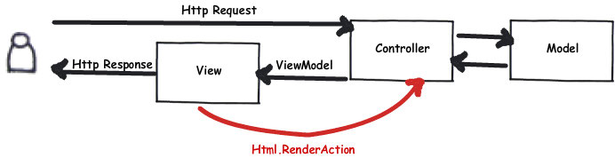
Projeto Cadê Meu Médico

Slide 35
Segurança
Para a construção de nossa aplicação, utilizaremos um recurso amplamente utilizado web afora: os cookies.
Um cookie é um pequeno pacote de dados enviados de um website para o navegador do usuário quando o usuário visita o site.
Cada vez que o usuário visita o site novamente, o navegador envia o cookie de volta para o servidor para notificar atividades prévias do usuário.
Os cookies foram designados para ser um mecanismo confiável para que sites se lembrem de informações da atividade do usuário, como senhas gravadas, itens adicionados no carrinho de compras em uma loja online, links que foram clicados anteriormente, entre outros.

Slide 36
Segurança
Criar o DTO Usuário
Classe UsuarioDTO;
Dentro da classe crie o método AutenticarUsuario que verifica a existência do usuário;
public static Usuario AutenticarUsuario(string Login, string SenhaCriptografada){
var usuariosRepository = new UsuarioRepositorio(Contexto.GetContexto());
return usuariosRepository.AutenticarUsuario(Login, SenhaCriptografada);
}
Crie um outro método RecuperaUsuarioPorID, esse método recupera o usuário pelo id;
public static Usuario RecuperaUsuarioPorID(int id){
var usuariosRepository = new UsuarioRepositorio(Contexto.GetContexto());
return usuariosRepository.RecuperaUsuarioPorID(id);
}

Slide 37
Segurança
Criar o classe de negócio Usuário
Classe UsuarioBL;
Dentro da classe crie o método AutenticarUsuario que verifica a existência do usuário e retorna true caso o usuário exista na base. Se encontrar ,gravamos o código do usuário em um cookie e o registramos no navegador e retornamos o valor true para indicar o sucesso da operação, caso contrario, retornamos o valor false para indicar a falha.
public static bool AutenticarUsuario(string Login, string Senha){
var SenhaCriptografada = FormsAuthentication.HashPasswordForStoringInConfigFile(Senha, "sha1");
var autenticado = false;
var usuario = UsuarioDTO.AutenticarUsuario(Login, SenhaCriptografada);
if (usuario != null)
{
autenticado = true;
var IDUsuario = usuario.IDUsuario;
Cookies.RegistraCookieAutenticacao(IDUsuario);
}
return autenticado;
}

Slide 38
Segurança
Pacote Util
Nesse pacote estão as classes auxiliares para criptografar, descriptografar e registrar cookies no navegador.
codigos\Cookies.cs
codigos\Criptografia.cs

Slide 39
Segurança
Pacote Fitros
Nossa primeira providencia ao criar o método e decorar a classe como um gerenciador de erros automatizado (vide [HandleError]). Na sequência, informamos através da diretiva “AttributeUsage” e seus atributos, qual o comportamento que esperamos encontrar ao utilizar o filtro. Apos isso, sobrescrevemos o método “OnActionExecuting” e personalizamos o comportamento da requisição que chega ao controller.
Como você pode notar, através de uma verificação simples (if ), verificamos se a requisição e por um recurso protegido por usuario e senha. Se não for, o acesso ao recurso e liberado, caso contrario, direcionamos o usuário para a área de entrada (login) preservando o endereço buscado pelo usuário na requisição original.
codigos\AutorizacaoDeAcesso.cs

Slide 40
Segurança
Controller Base
Teremos que criar um controller que será anotado pela AutorizacaoDeAcesso que criamos como filtro.
codigos\BaseController.cs

Slide 41
Segurança
Controller Home
Representa a página de login
codigos\HomeController.cs

Slide 42
Segurança
Controller Usuario
Ao realizar o login o controle usuário é chamado para verificar se o existe algum usuário que atende ao login é senha passada.
codigos\UsuariosController.cs

Slide 43
Segurança
Login.Home.js
JavaScript que realiza uma requisição Ajax ao servidor passando o usuário e senha, como isso fica a esperar da resposta do servidor caso usuário encontrado redireciona para a lista de médicos cadastrados.
codigos\Login.Home.js

Slide 44
Segurança
Para cada ação para login com seguranção foi criada a tela de login:
Login.cshtml
codigos\Login.html

Slide 45
Web API
Web API é um conjunto definido de mensagens de requisição e resposta HTTP, geralmente expressado nos formatos XML ou JSON.
Postman: Ferramenta para testar Web Service;
Métodos:
GET: Solicita a representação de um determinado recurso. É definido como um método seguro e não deve ser usado para disparar uma ação (remover um usuário, por exemplo);
POST: As informações enviadas no corpo (body) da requisição são utilizadas para criar um novo recurso. Também é responsável por fazer processamentos que não são diretamente relacionados a um recurso.
DELETE: Remove um recurso. Deve retornar o status 204 caso não exista nenhum recurso para a URI especificada.
PUT: Atualiza um recurso na URI especificada. Caso o recurso não exista, ele pode criar um. A principal diferença entre POST e PUT é que o primeiro pode lidar não somente com recursos, mas também pode fazer processamento de informações.

Slide 46
Web API
GET:
Ex.: http://localhost:50136/api/medico/1
POST:
Ex.: http://localhost:50136/api/medico
{
"IDMedico": 0,
"CRM": "9000",
"Nome": "Teste",
"Endereco": "Endreço Teste",
"Bairro": "Bairro Teste",
"Email": "email@email.com",
"AtendePorConvenio": false,
"TemClinica": false,
"WebsiteBlog": "Blog",
"Cidade": {
"IDCidade": 1,
"Nome": “Vitória",
"Medicos": null
},
"Especialidade": {
"IDEspecialidade": 1,
"Nome": “Especialidade",
"Medicos": null
}
}

Slide 47
Web API
DELETE:
Ex.: http://localhost:50136/api/medico/1
PUT:
Ex.: http://localhost:50136/api/medico
{
"IDMedico": 1,
"CRM": "9000",
"Nome": “Teste",
"Endereco": “Endereço Teste",
"Bairro": "Bairro Teste",
"Email": "email@email.com",
"AtendePorConvenio": false,
"TemClinica": false,
"WebsiteBlog": "Blog",
"Cidade": {
"IDCidade": 1,
"Nome": “Serra",
"Medicos": null
},
"Especialidade": {
"IDEspecialidade": 1,
"Nome": “Especialidade",
"Medicos": null
}
}

Slide 48
Como usar Área no Asp.Net MVC
É uma prática normal dividir uma aplicação em áreas lógicas para um melhor entendimento, gerenciamento, manutenção e visão da aplicação.
O projeto cadê meu médico será dividido em duas áreas: Administrativa e Pública.
Administrativa: Acesso privado;
Pública: Acesso livre aos médicos cadastrado;

Slide 49
Referências
http://www.w3schools.com/aspnet/aspnet_vsasp.asp
http://www.asp.net/learn/videos/
http://pt.wikipedia.org/wiki/ASP.NET

Slide 50
Dúvidas
  Wanderson.alves.rodrigues@gmail.com

